Slide 1

Константина Младенова
Тема:
Разработване на сървърен модул
за web-базирано приложение
„Борса за учебници“.
Notes:
Здравейте уважаема комисия, уважаема г-жо Директор.
Казвам се Константина Младенова и съм тук да Ви представя моят дипломен проект, който включва backend-та, основан е на Rest и реализиран пред библиотекта DRF. Искам да кажа, че проекта е направен в екип. По-големите проекти се работят в екип, защото така е много по-лесно и може да се постигне по-голямо развитие.

Slide 2
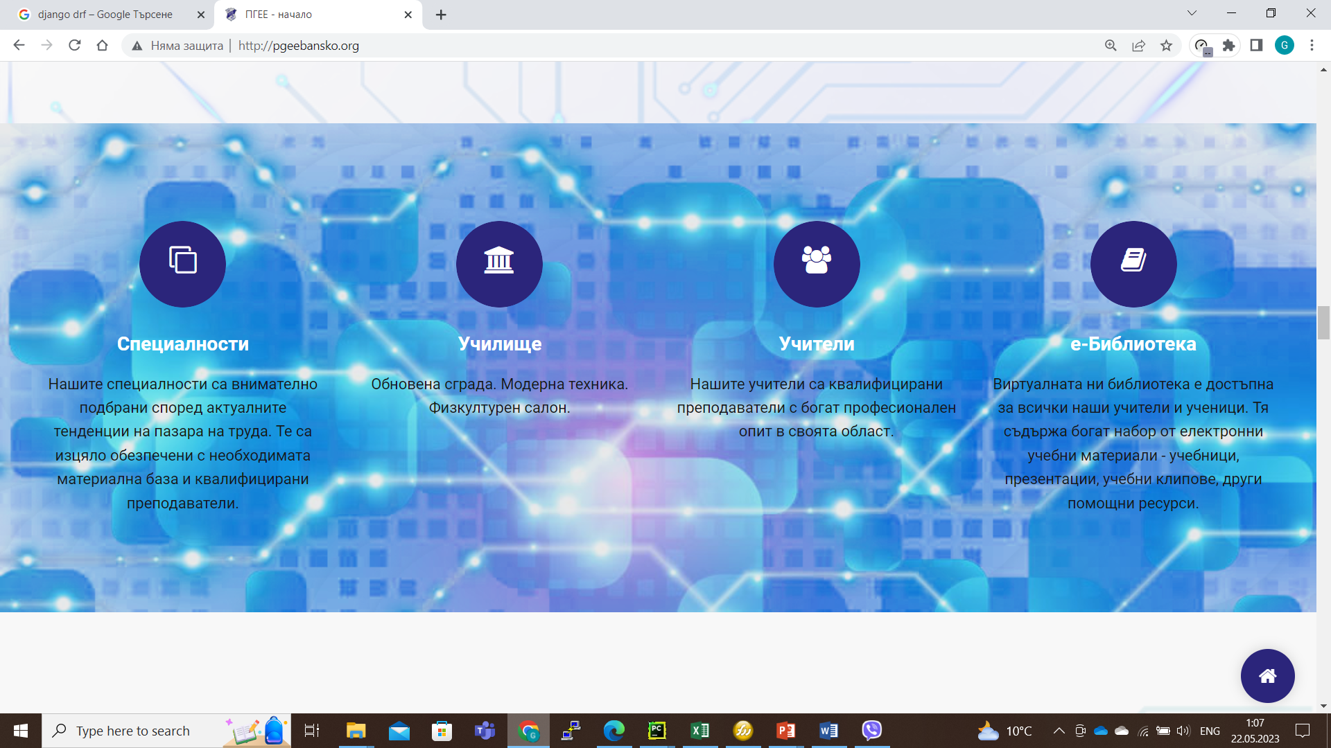
Notes:
Към сайта на ПГЕЕ – Банско (разработен на база python/django) да се добави приложение в смисъла на django за реализиране на софтуерна платформа (наречена „борса за учебници”) за предлагане и търсене на ползвани учебни помагала. Платформата има необходимата функционалност за регистриране на потребители, оторизиране на достъпа до платформата, регистриране на заявки за предлагане и/или търсене на учебници.

Slide 3
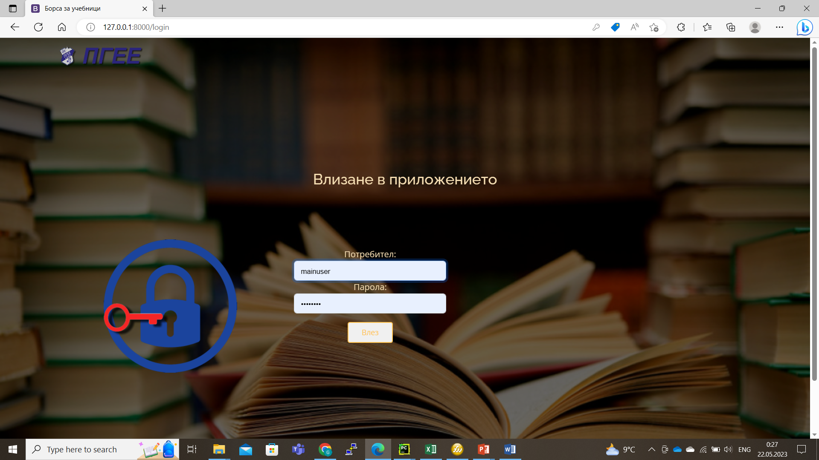
Notes:
Django е усъвършенстван framework за разработка на уеб сайтове, който е изминал дълъг път от първоначалното си пускане през 2005 г. По онова време той направи революция в съвременното разработване на уеб сайтове, като създаде простота и предостави на разработчиците мощни инструменти за тяхната работа. В днешно време Django продължава да се преработва към по-добро, като редовно се пускат нови функции.

Slide 4
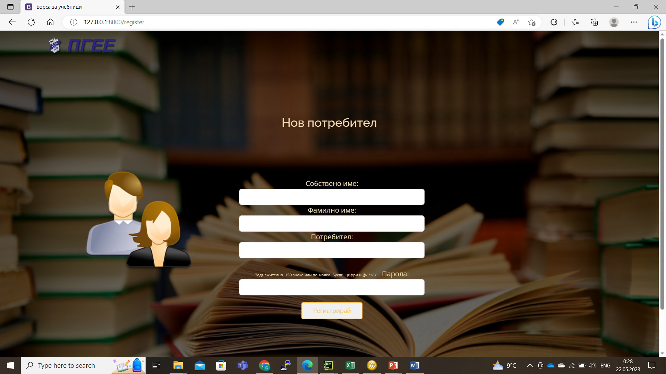
Notes:
Последната версия на Django предоставя на потребителите увеличена функционалност, подобрена производителност, по-добра мащабируемост и възможности за поддръжка без усилия, които подпомагат потребителското изживяване. С тези подобрения, както и с бъдещите такива, Django остава една от най-добрите рамки за уеб разработка, налични днес; определяща стандартите по отношение на качеството и надеждността.

Slide 5
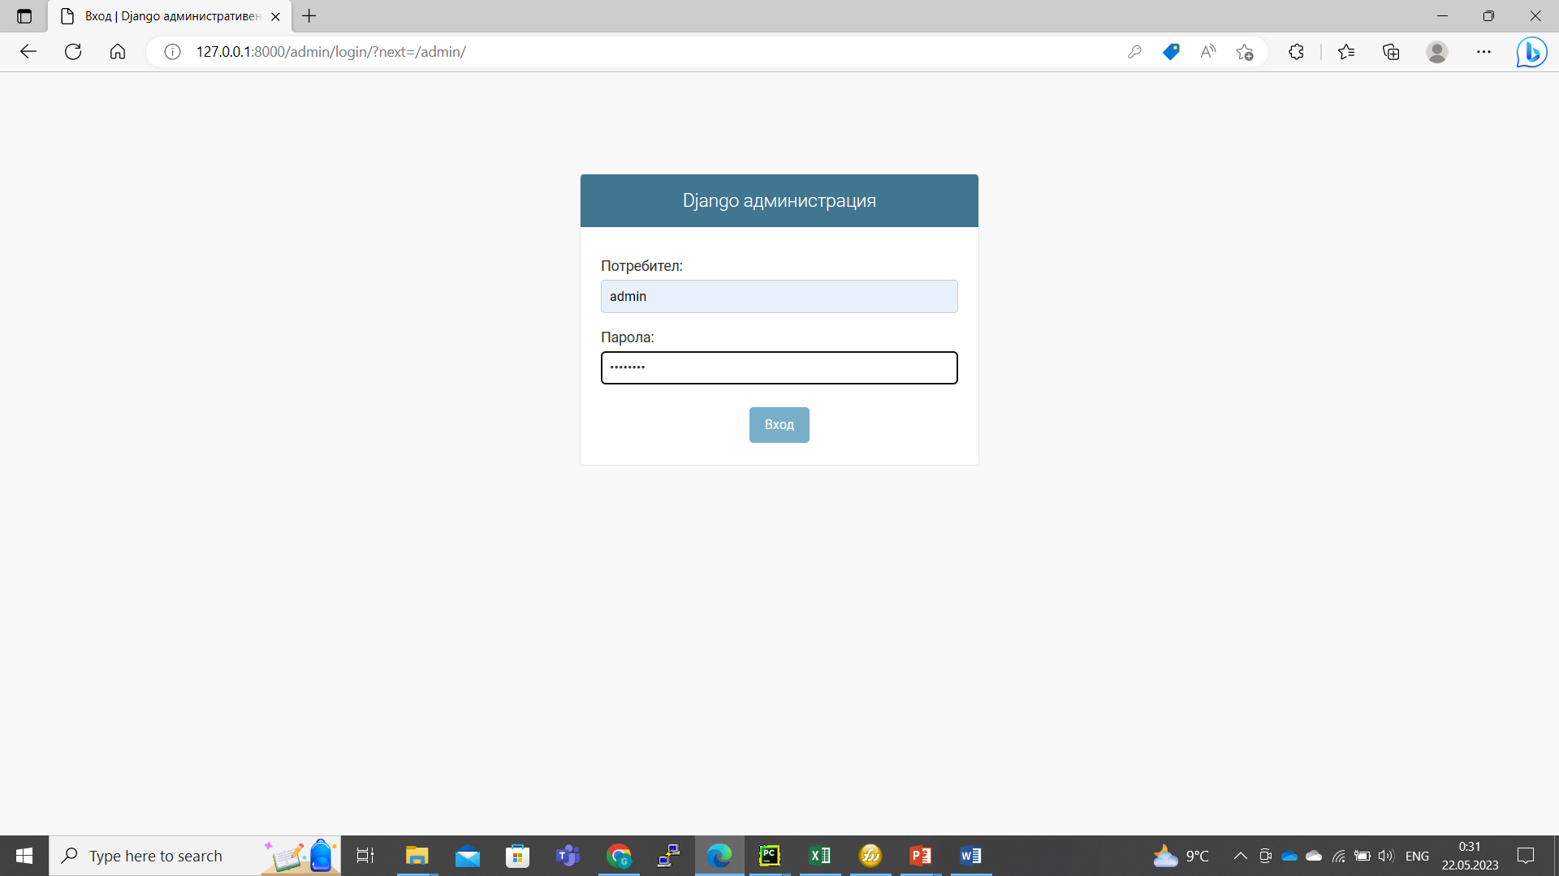
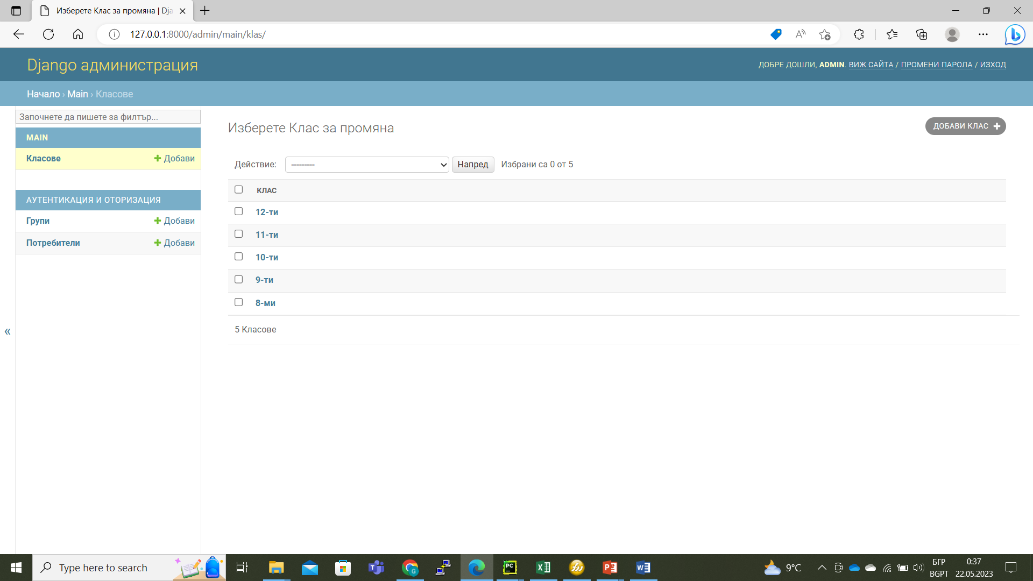
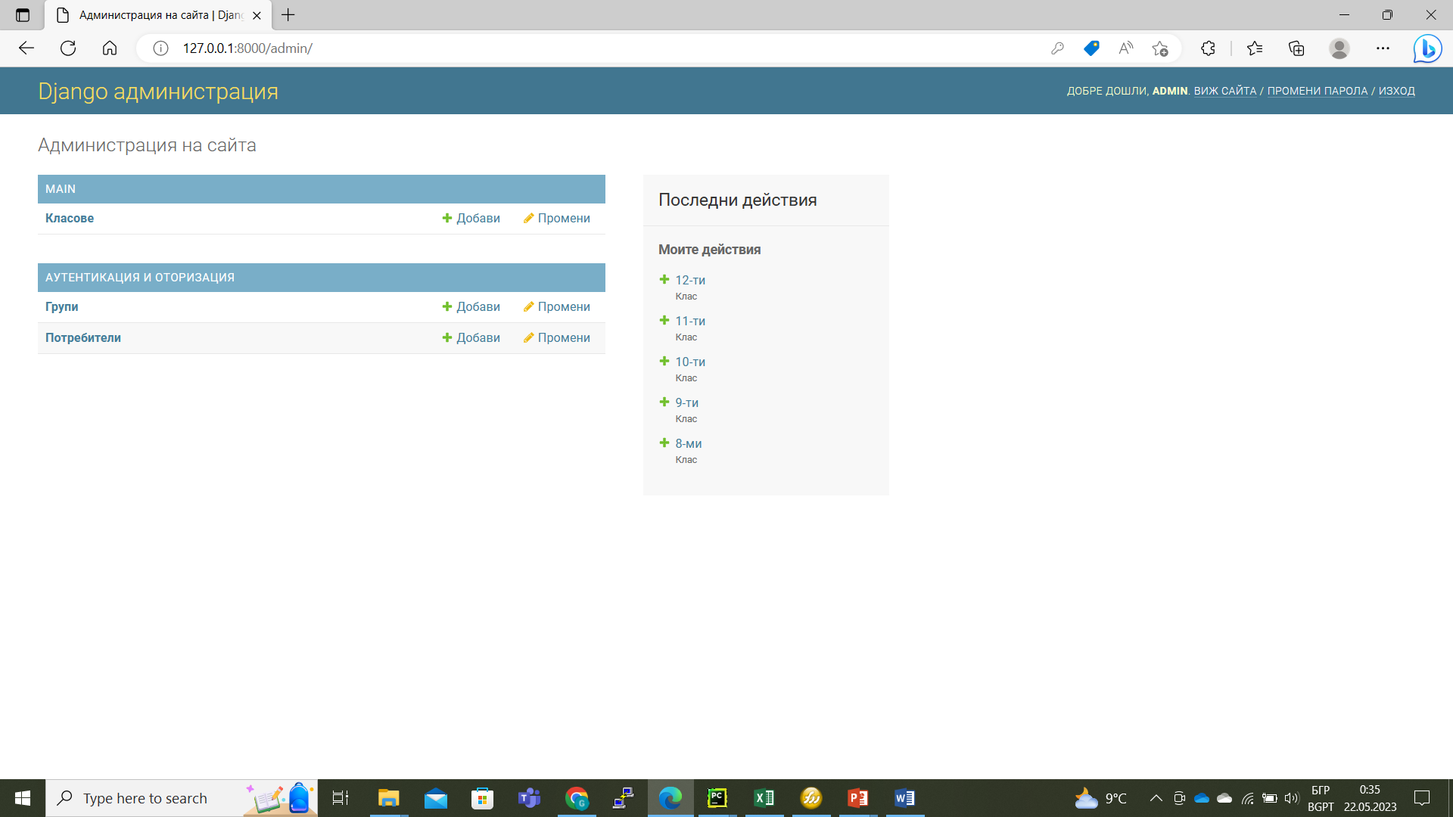
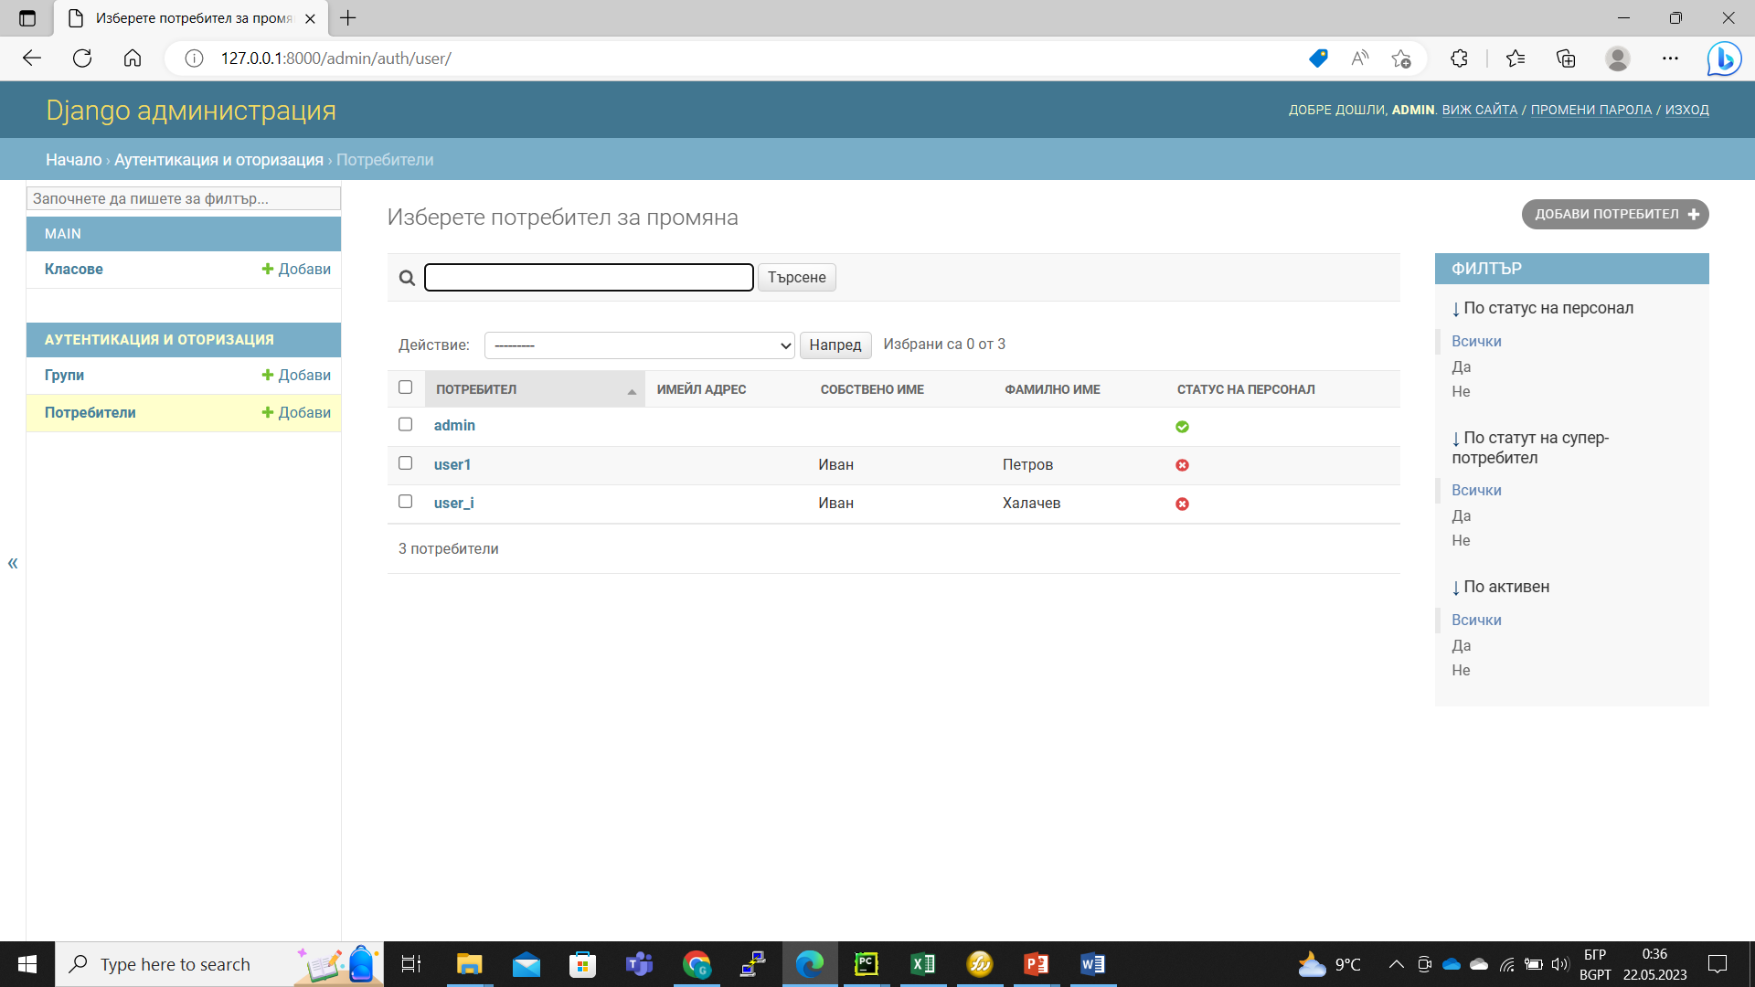
Notes:
Админ панелът на Django (Django admin panel) е вграден административен интерфейс, който позволява управление на данните във вашия Django проект. Той ви позволява да създавате, редактирате и триете данни от базата данни без да е необходимо да пишете ръчен SQL код.
За да използвате админ панела на Django, трябва да създадете администраторски акаунт. Това може да се направи чрез команда от конзолата на проекта:
python manage.py createsuperuser

Slide 6
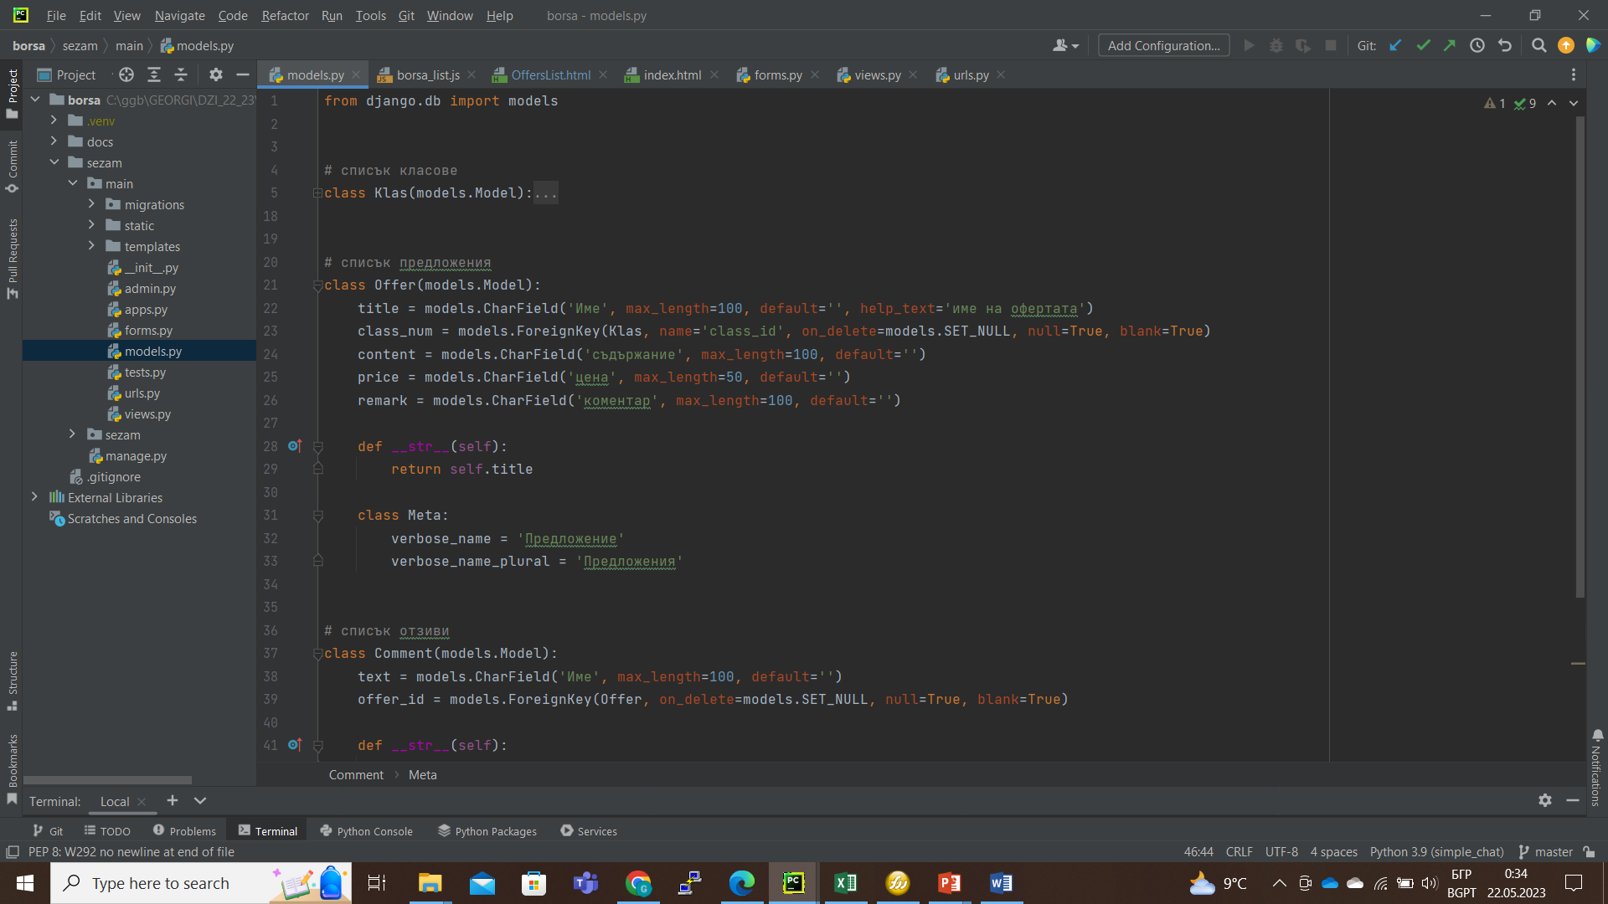
Notes:
За да използвате административния панел на Django, трябва да дефинирате моделите на вашата база данни във файловете на приложението си. Тези модели определят структурата на вашите данни и съдържат логиката за достъп до тях.

Slide 7

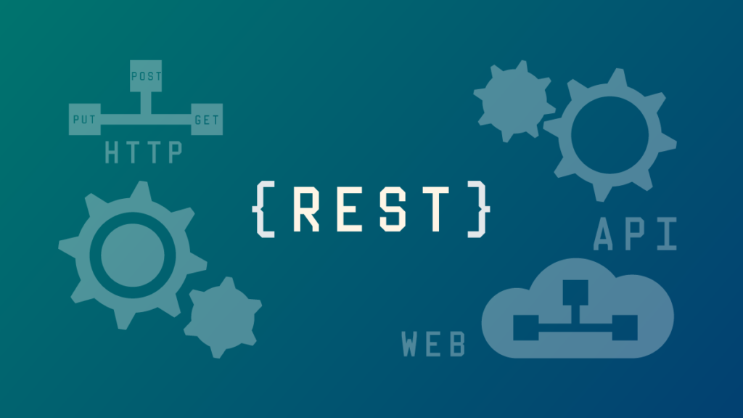
Notes:
REST е стил софтуерна архитектура за реализация на уеб услуги. Архитектурният модел REST включва взаимодействията между сървър и клиент, осъществени по време на трансфера на данни.
Използване на HTTP методи - REST използва основните HTTP методи като GET, POST, PUT и DELETE, за да комуникира с ресурсите в уеб приложението. Например, GET заявката се използва за извличане на информация от ресурс, а POST заявката се използва за добавяне на информация към ресурс.
REST е популярен в уеб разработката, защото е лесен за разбиране и използване. RESTful API-та (уеб услуги, които използват REST) са съвместими с голям брой клиентски устройства и програми, като мобилни приложения, уеб браузъри и други.

Slide 8
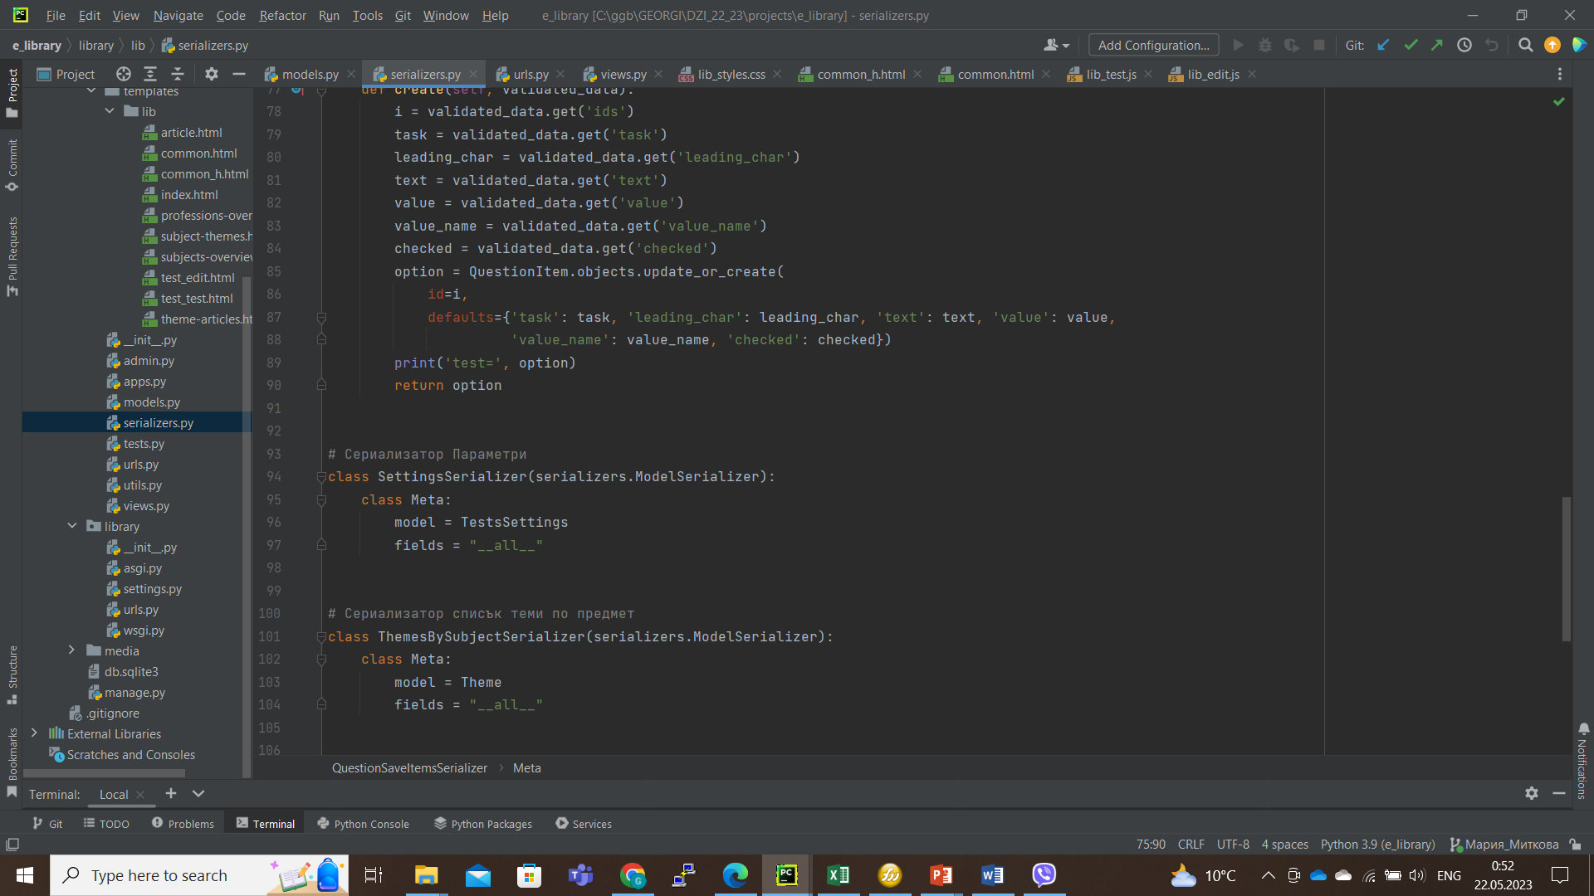
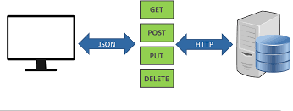
Notes:
RESTful API е мощен инструмент за изграждане на уеб приложения, които могат да бъдат използвани от различни клиентски устройства. Важно е да следвате принципите на REST и да изградите API-то така, че да бъде лесно за използване и поддръжка.
RESTful API може да бъде изграден с различни програмни езици и frameworks, включително Django, Flask, Express и други. Важно е да се вземат предвид нуждите на проекта и уменията на екипа при избора на конкретен frameworks за изграждане на RESTful API

Slide 9

Notes:
DRF (Django REST Framework) е библиотека за Python и Django, която предоставя инструменти за лесно създаване на RESTful API. DRF предлага множество възможности за конфигуриране и персонализиране на API-то, както и за автоматично генериране на документация.
DRF е с отворен код и има голямо и активно общество от разработчици. Библиотеката е лесна за употреба и предоставя множество функции за управление на автентикацията, разрешаване на достъпа, сериализация на данни и други.

Slide 10
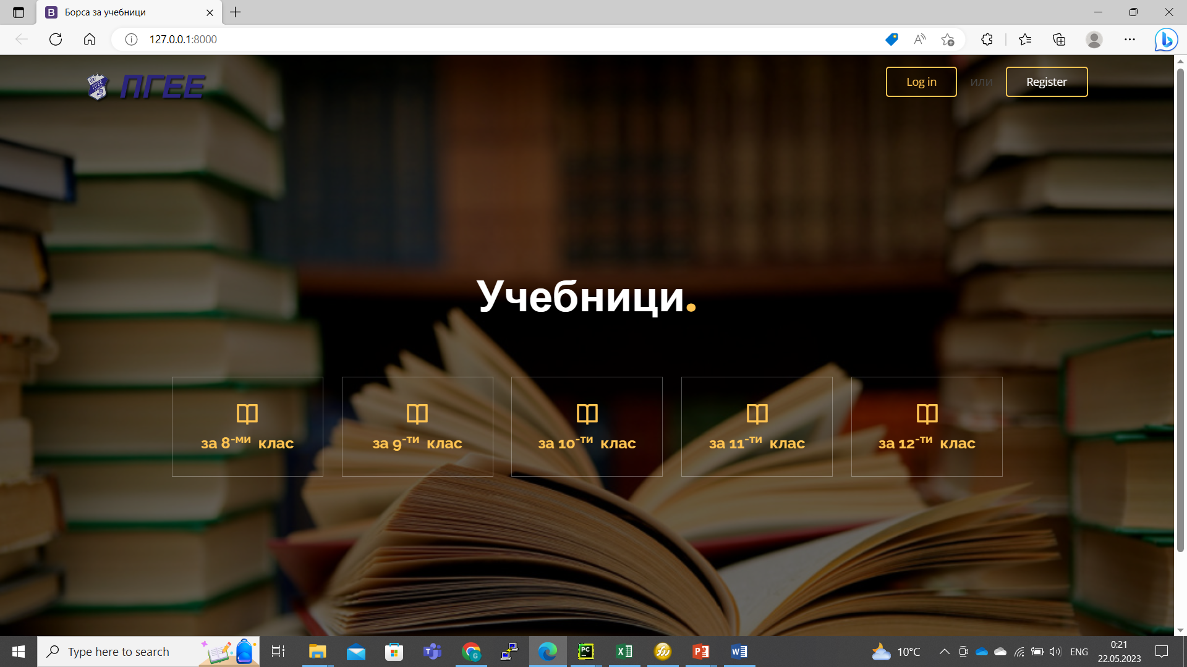
Notes:
Това е само минималната версия на приложението, защото все още няма реални обяви. Приложението би било полезно за всички ученици, не само в нашето училище, предлага сигурен достъп и лесен обмен на информация, в конкретния случай за учебници.

Slide 11
Благодаря за вниманието!

